Slide 1
På gång på Boverket
Yvonne Svensson
ställföreträdande generaldirektör och rättschef

Slide 2
Nya energiregler
Notes:
Det pågår nu ett arbete på Boverket med att ta fram nya energiregler. Jag ska här på ett övergripande plan berätta om skälen till ändringarna, lite om vilka ändringar som utreds och hur planen ser ut framåt.

Slide 3
Två skäl till nya energiregler, ett ikraftträdande
EPBD
MÖBY
Nya energiregler
Notes:
Det finns två anledningar till att vi håller på att ta fram nya energiregler.
Det ena är Möjligheternas Byggregler. Det andra är den pågående omarbetningen av energiprestandadirektivet inom EU, som kommer leda till ändringar i energireglerna.
Vi har beslutat att samordna dessa ändringar och låta dem träda i kraft vid samma tidpunkt.
Det innebär att vi för energireglerna har en annan tidplan än övriga delar av Möjligheternas Byggregler.
Vi gör detta dels för att få till en bra helhet i de nya energireglerna, där ändringarna samverkar på ett bra sätt. Dels för att sektorn inte ska behöva hantera stora ändringar i samma regler kort inpå varandra i tiden.
Jag kommer nu kort berätta om arbetet med energireglerna inom Möjligheternas Byggregler, och kort om den pågående omarbetningen av direktivet.
Jag kommer att avsluta med en övergripande tidplan för arbetet med de nya energireglerna.

Slide 4
Möjligheternas Byggregler – energihushållning

Slide 5
Kan vi göra mer för att förenkla energireglerna?
Erfarenheter från tidigare och pågående uppdrag
Löpande inkomna frågor till Boverket per telefon och mail, ofta om:
beräkning av primärenergital och energiklass
krav på primärenergital i lokaler
krav på installerad eleffekt
Vi utreder nu om vi kan förenkla reglerna
Notes:
Utöver att införa den nya regelmodellen som gäller för alla egenskapskrav så har vi när det gäller energireglerna även frågat oss om det finns andra saker som kan förenklas i reglerna.
Vi har i många år fått höra att reglerna är komplicerade och svåra att tolka och tillämpa. Bland annat genom de många samråd med olika delar av sektorn som genomförts i våra uppdrag. Men även genom de många frågor som löpande inkommer till Boverket via telefon och mail.
Dessa frågor rör ofta beräkning av primärenergital, och hur kraven på primärenergital och installerad eleffekt ska tolkas och tillämpas.
Vi utreder nu möjliga ändringar för att adressera dessa frågor, och om det går att förenkla reglerna så att gråzoner minskar och reglerna blir tydligare för dem som ska tillämpa dem.
Sen ska vi ha med oss att ämnet i sig är komplicerat, men då är det desto viktigare att inte göra reglerna mer komplicerade än vad de måste vara.

Slide 6
Energireglerna – frågor som utreds
BBR avsnitt 9 + BEN → ny regelmodell
Fler lokalkategorier
Förtydligade beräkningskrav
Omformulerat krav på eleffekt
Översyn undantag
Bättre harmonisering med EPBD, och därmed andra styrmedel
Med mera…
Notes:
Utifrån detta perspektiv så har vi identifierat ett antal utredningsfrågor som är särskilt viktiga att analysera djupare. Detta är ingen uttömmande lista, men det sammanfattar de mest avgörande ändringarna inom denna utredning som vi ser det just nu.
Vi har beslutat att inkludera ytterligare en författning i omarbetningen. Det är författningen ”BEN” som reglerar hur energiprestanda ska beräknas i en byggnad, både i byggreglerna och i energideklarationerna. Det innebär att reglerna från BEN tillsammans med energireglerna i BBR i framtiden kommer att utgöra en ny författning.
Vi tittar på möjligheten att dela upp lokalkategorin för att kunna förenkla kravens utformning för lokaler. Det kan även ge mer träffsäkra och rättvisa krav, vilket särskilt kan få betydelse för energiklassningen för lokaler i energideklarationen, och därmed även göra att andra styrmedel så som taxonomin, framtida krav på energieffektivisering och eventuella stöd för energieffektivisering blir mer träffsäkra och rättvisa.
Vi ser över möjligheten att förtydliga bestämmelserna för beräkning av energiprestanda, och om vi kan formulera om kravet på installerad eleffekt så att kravet blir enklare och mer träffsäkert.
Vi gör en översyn av de undantag vi har i reglerna, och samlar ihop och förtydligar dem.
Under utredningsarbetet ser vi även över hur vi kan så en tydligare harmonisering med energiprestandadirektivet, och därmed även med de andra styrmedel på området som jag nämnde tidigare.

Slide 7
EPBD – pågående omarbetning

Slide 8
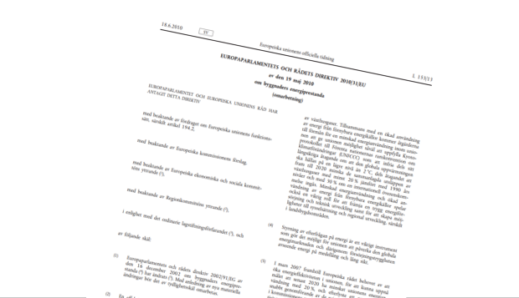
EPDB – direktiv om byggnaders energiprestanda
Styr hur vi utformar nationella krav på
energiprestanda i byggreglerna
energideklarationer
certifiering av energiexpert
laddinfrastruktur intill byggnader
med mera…
Kopplar till EU:s energi- och klimatmål,
Fit for 55 (2030), 2050, REPowerEU
Omarbetning pågår nu inom EU, slutförhandlingar inom kort. Datum för ikraftträdande oklart.
Notes:
Det finns sedan många år ett EU-direktiv om byggnaders energiprestanda. Direktivet styr många av de nationella bestämmelser vi har som rör energiprestanda i byggnader, men även en del andra bestämmelser så som laddinfrastruktur intill byggnader, med mera.
Direktivet är en av många rättsakter inom EU som kopplar till EU:s energi- och klimatmål. När dessa mål uppdateras, senast genom Fit for 55 under 2021, så görs även en översyn av rättsakterna.
Under 2022 tillkom även REpowerEU, som är EU-kommissionens plan för att göra EU oberoende av ryska fossila bränslen långt före 2030, mot bakgrund av Rysslands invasion av Ukraina. Denna plan får också en påverkan på rättsakterna.
Det sker även en utveckling av hur de olika rättsakterna kopplar till varandra, vilket också innebär att våra olika nationella styrmedel kommer att få en större påverkan på varandra och måste samordnas i större utsträckning än tidigare. Till exempel kopplar taxonomin till energiklassningen, som i sin tur kopplar till energihushållningsreglerna.
Energiprestandadirektivet är alltså av dessa skäl under omarbetning nu. Kommissionen har tagit fram ett förslag till omarbetat direktiv, och Europaparlamentet och Ministerrådet har gett sin syn på förslaget.
Det som sker nu är att direktivet ska slutförhandlas inom EU. Vi vet inte hur lång tid det kommer att ta, och därmed inte när direktivet kan komma att träda i kraft. Allra tidigast kan så ske under hösten, men det kan också dra ut mer på tiden. Det beror bland annat på hur Spanien väljer att prioritera arbetet under sitt ordförandeskap i ministerrådet under hösten.

Slide 9
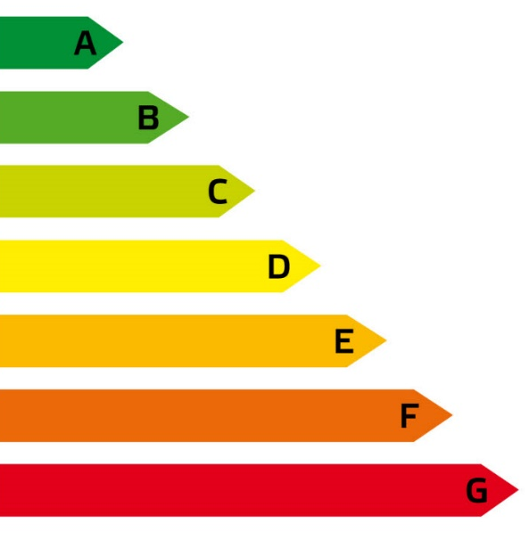
Några huvudpunkter i EPBD-förslaget
Zero-emission building (ZEB) definieras och är mål för alla byggnader i framtiden
Minimikrav på energiprestanda för befintliga byggnader (MEPS)
Krav på lokal solenergi
Betydande ändringar av energideklarationssystemet
GWP-indikator
Notes:
Omarbetningen innehåller väldigt omfattande förslag på ändringar. Här är några av de huvudpunkter som vi ser kommer få stor betydelse i Sverige.
Det finns i direktivet ett ökat fokus på klimatutsläpp. Visionen är att 2050 ska byggnadsbeståndet inom EU inte orsaka några klimatutsläpp alls. Man föreslår att alla byggnader inom EU på sikt ska vara så kallade ”nollutsläppsbyggnader”, vilket innebär att de både ska ha en mycket hög energiprestanda, och att de ska orsaka inga eller väldigt små klimatutsläpp kopplade till energianvändningen. På kort sikt ska detta gälla som minimikrav för nya byggnader, men till 2050 så ska hela det befintliga byggnadsbeståndet inom EU, med vissa undantag, uppnå denna nivå.
Vad detta i praktiken kommer att innebära för Sverige beror på hur definitionen kommer att se ut i detalj efter förhandlingarna. Just delen om utsläpp kopplat till energianvändningen är en större fråga i många andra länder där man bland annat använder mycket fossil gas för uppvärmning. I Sverige kommer sannolikt nivån på energiprestanda vara av större betydelse, där finns det både mer och mindre långtgående alternativ som förhandlas.
För att möjliggöra denna stora förändring så föreslår man bland annat krav på energiprestanda i befintliga byggnader. Det rör alltså inte bara vid ändring av byggnad, utan för hela det befintliga beståndet.
Hur många byggnader som kommer att träffas av kraven, vid vilken tidpunkt energieffektiviseringen senast ska ske, och hur mycket de byggnaderna kommer att vara tvungna att energieffektivisera, beror på de slutliga formuleringarna i direktivet. Det gör att det är lite svårt att förutse konsekvenserna för Sverige i dagsläget, men klart är att det kommer att innebära en stor förändring.
Det är ännu inte bestämt var sådana krav ska ställas, om det ska implementeras i befintliga författningar eller om det ska införas nya författningar på lag-, förordnings- eller föreskriftsnivå.
Det föreslås vissa krav som rör solenergi som produceras på plats.
Det förhandlas både om krav på att optimera utformningen på byggnader i förhållande till en möjlig framtida solenergiinstallation, krav på att faktiskt installera solenergi på både nya och befintliga byggnader, samt krav på att en viss andel av energianvändningen ska täckas av lokal solenergi. Vilka byggnader som kommer att träffas och när, är under förhandling. Det kan även komma bestämmelser på området i andra direktiv, så som energieffektiviseringsdirektivet och direktivet om förnybar energi.
Förslaget innehåller betydande ändringar av energideklarationssystemet. Både avseende att klassningssystemet ska harmoniseras inom EU, vad energideklarationen ska innehålla, och hur kontrollen av energideklarationer ska gå till.
Hur energiklassningen är uppbyggd skiljer sig mycket åt mellan länderna. Vissa har att klass A motsvarar nybyggnadskraven, vissa har som Sverige en annan klass t.ex. C. Vissa har även klass A+ och A++, eller AA och så vidare. Det huvudsakliga förslaget är att klass A ska motsvara nivån för nybyggnadskrav, och att resten av byggnaderna ska vara relativt jämt fördelade över resterande klasser.
Det diskuteras även en utökning av kontrollen av energideklarationens innehåll och kvalitet, som inkluderar element av tillsyn genom platsbesök.
Man inför även en GWP-indikator i direktivet, som är en indikator för klimatutsläppen kopplade till byggnadens hela livslängd. Här finns det starka kopplingar till vårt arbete med klimatdeklarationerna, vilket vi såklart bevakar i förhandlingarna.

Slide 10
Tidplan

Slide 11
Preliminär tidplan nya energiregler
MÖBY ny regelmodell – utredning
Riktad remiss delrapport prel. sept. 2023
EPBD ikraft
EPBD implementering i energiregler – utredning
Samlad remiss författning tidigast våren 2024
Ikraft tidigast våren 2025
Dialog efterhand
Notes:
Vi jobbar just nu med att utreda förändringarna inom Möjligheternas Byggregler.
Där planerar vi att skicka en delrapport på en riktad remiss under hösten, för att inhämta synpunkter från relevanta aktörer innan vi skickar ett färdigt författningsförslag på remiss.
När EPBD väl träder i kraft så kommer vi att fortsätta med att utreda de ändringar som behövs till följd av de ändringarna.
Vi planerar sedan att skicka ett samlat författningsförslag på remiss. Detta kan tidigast ske under våren 2024, men det beror på när direktivet om byggnaders energiprestanda träder i kraft. Reglerna kommer sedan kunna träda i kraft ungefär ett år efter remissutskicket.
I projektet förs en löpande dialog med bland annat sektorn, andra myndigheter och byggnadsinspektörer.

Slide 12
Övriga ändringar - energi

Slide 13
Några övriga ändringar sedan 2019
2020: Nya krav i PBF; laddning av elfordon, styr och regler
2020: Ändringar i energihushållningsreglerna i september
2021: Nya krav på inspektion av vissa värme- och ventilations- och luftkonditioneringssystem i föreskrifterna om energideklaration
2021-22: Införande av krav på IMD
Notes:
Här är några andra regeländringar som skett inom området de senaste åren. Samtliga dessa utom klimatdeklarationerna har sin grund i EU-direktiven.
Våren 2020 infördes vissa nya bestämmelser i PBF. Bestämmelser om laddningspunkter för elfordon vid byggnader trädde i kraft 2020. Bestämmelser om fastighetsautomation och fastighetsstyrning träder i kraft först 1 januari 2025
1 september 2020 trädde ändrade energihushållningsregler i kraft. Ändringarna rörde i huvudsak införandet av viktningsfaktorer och vissa justeringar av kravnivåerna för primärenergital och isolerförmåga (Um).
Under 2021 infördes krav på inspektion av vissa värme- och ventilations- och luftkonditioneringssystem i föreskrifterna om energideklaration.
Krav på IMD infördes i omgångar under 2021 och 2022.
IMD värme i de flerbostadshus som har sämst energiprestanda.
IMD tappvarmvatten i nya flerbostadshus och när systemet för tappvarmvatten väsentligt ändras i befintliga.
Från den 1 januari 2022 måste byggherrar redovisa vilken klimatpåverkan nya byggnader har. Från det datumet trädde nämligen lagen om klimatdeklaration för byggnader i kraft. Boverket har en digital handbok om klimatdeklaration på hemsidan, där mer information om klimatdeklarationen finns. Helt nyligen har även Boverket redovisat ett regeringsuppdrag om hur införande av gränsvärden om klimatpåverkan från byggnader kan påskyndas.
Inte redovisat i skrivande stund.
Mer information om alla dessa ändringar, och annat som hänt inom området på Boverket, går att hitta på boverket.se.

Slide 14
Individuell mätning och debitering
Den 1 juli 2021 trädde lag (2014:367) i kraft
Krav på IMD av värme på lgh-nivå i de flerbostadshus med sämst energiprestanda
Ändringar i direktivet, EED
Ny lag (2022:333) och förordning (2022:336) 1 juni 2022
Nya föreskrifter (2022:3) 1 juli 2022
Tillkom krav på IMD tappvarmvatten vid uppförande av nya flerbostadshus. Möjlighet till undantag
Notes:
Här är några andra regeländringar som skett inom området de senaste åren. Samtliga dessa utom klimatdeklarationerna har sin grund i EU-direktiven.
Våren 2020 infördes vissa nya bestämmelser i PBF. Bestämmelser om laddningspunkter för elfordon vid byggnader trädde i kraft 2020. Bestämmelser om fastighetsautomation och fastighetsstyrning träder i kraft först 1 januari 2025
1 september 2020 trädde ändrade energihushållningsregler i kraft. Ändringarna rörde i huvudsak införandet av viktningsfaktorer och vissa justeringar av kravnivåerna för primärenergital och isolerförmåga (Um).
Under 2021 infördes krav på inspektion av vissa värme- och ventilations- och luftkonditioneringssystem i föreskrifterna om energideklaration.
Krav på IMD infördes i omgångar under 2021 och 2022.
IMD värme i de flerbostadshus som har sämst energiprestanda.
IMD tappvarmvatten i nya flerbostadshus och när systemet för tappvarmvatten väsentligt ändras i befintliga.
Från den 1 januari 2022 måste byggherrar redovisa vilken klimatpåverkan nya byggnader har. Från det datumet trädde nämligen lagen om klimatdeklaration för byggnader i kraft. Boverket har en digital handbok om klimatdeklaration på hemsidan, där mer information om klimatdeklarationen finns. Helt nyligen har även Boverket redovisat ett regeringsuppdrag om hur införande av gränsvärden om klimatpåverkan från byggnader kan påskyndas.
Inte redovisat i skrivande stund.
Mer information om alla dessa ändringar, och annat som hänt inom området på Boverket, går att hitta på boverket.se.

Slide 15
Individuell mätning och debitering
Byggnadsnämnden är tillsynsmyndighet
Och hanterar frågor om undantag
Boverket har tagit fram vägledning och tillsynsvägledning
Notes:
Här är några andra regeländringar som skett inom området de senaste åren. Samtliga dessa utom klimatdeklarationerna har sin grund i EU-direktiven.
Våren 2020 infördes vissa nya bestämmelser i PBF. Bestämmelser om laddningspunkter för elfordon vid byggnader trädde i kraft 2020. Bestämmelser om fastighetsautomation och fastighetsstyrning träder i kraft först 1 januari 2025
1 september 2020 trädde ändrade energihushållningsregler i kraft. Ändringarna rörde i huvudsak införandet av viktningsfaktorer och vissa justeringar av kravnivåerna för primärenergital och isolerförmåga (Um).
Under 2021 infördes krav på inspektion av vissa värme- och ventilations- och luftkonditioneringssystem i föreskrifterna om energideklaration.
Krav på IMD infördes i omgångar under 2021 och 2022.
IMD värme i de flerbostadshus som har sämst energiprestanda.
IMD tappvarmvatten i nya flerbostadshus och när systemet för tappvarmvatten väsentligt ändras i befintliga.
Från den 1 januari 2022 måste byggherrar redovisa vilken klimatpåverkan nya byggnader har. Från det datumet trädde nämligen lagen om klimatdeklaration för byggnader i kraft. Boverket har en digital handbok om klimatdeklaration på hemsidan, där mer information om klimatdeklarationen finns. Helt nyligen har även Boverket redovisat ett regeringsuppdrag om hur införande av gränsvärden om klimatpåverkan från byggnader kan påskyndas.
Inte redovisat i skrivande stund.
Mer information om alla dessa ändringar, och annat som hänt inom området på Boverket, går att hitta på boverket.se.

Slide 16
Lästips:
www.boverket.se/sv/byggande/uppdrag/mojligheternas-byggregler/
www.boverket.se/energinyheter
Notes:
Valfri att ha med.

Slide 17
Klimatdeklarationer 2023

Slide 18
Klimatdeklarationer
Lagen (2021:787) trädde i kraft 1 januari 2022
Byggherren ansvarar för att en klimatdeklaration upprättas när en ny byggnad uppförs
Undantag finns
Gäller t ex fysiska personer som på annat sätt än i näringsverksamhet uppför byggnad
Boverket är tillsynsmyndighet

Slide 19
Byggnadsnämnderna och klimatdeklarationerna
Vad behöver byggnadsnämnderna veta om klimatdeklarationer?
Har en viktig roll att upplysa om kravet på klimatdeklaration till olika aktörer.
Måste ta ställning till om en byggnad omfattas av kravet på klimatdeklaration eller är undantagen.

Slide 20
Klimatdeklarationsregistret och tillsynen
Den 23 april fanns 156 st. inkomna klimatdeklarationer i registret.
Byggherren kan testa att registrera en klimatdeklaration i Boverkets nya e-tjänst.
Tillsynen har påbörjats och sker enligt fastställd tillsynsplan.
Syftet med Boverkets tillsyn är att säkerställa klimatdeklarationernas kvalitet och riktighet.
En helt digital hantering av tillsynsärenden från det att ärendet initieras till att beslutet delges till byggherren.

Slide 21
Regeringsuppdrag om klimatdeklarationer
Boverket fick ett regeringsuppdrag under våren 2022 och som har redovisats till Finansdepartementet den 15 maj 2023.
Föreslå hur gränsvärden för nya byggnaders klimatpåverkan skulle kunna införas tidigare än 2027.
Föreslå hur kravet på klimatdeklaration kan införas vid ombyggnad och tillbyggnad.
Utreda förutsättningarna för att utvidga klimatdeklarationen till att även omfatta markarbeten.
Lämna nödvändiga författningsförslag och föreslå andra åtgärder som behövs för den fortsatta utvecklingen av regler om klimatdeklaration för byggnader, samt utreda konsekvenserna av förslagen.

Slide 22
Publicerat i PBL kunskapsbanken
Webbutbildning om riskbedömning och kontrollplan
Prövning av vattenförsörjning
Även bygglovsbefriade åtgärder ska uppfylla vissa krav
Riskhantering och PBL
Ändringar i PBF 1 jan 2023
EU-förordning påverkar handläggningstiden för vissa bygglov med startbesked
Samordnad tillsyn
Webbseminarium om samordnad tillsyn
Vad byggnadsnämnderna behöver veta om klimatdeklarationer
Notes:
Publicerat i PBL kunskapsbanken senaste 6 månaderna som jag tror att en byggnadsinspektör kan ha nytta av.

Slide 23
Behörighetsregistret
Från den 1 januari 2023 har Boverket inte längre register för
kontrollansvariga
sakkunniga brandskydd
sakkunniga kulturvärden
sakkunniga tillgänglighet
funktionskontrollanter för ventilationssystem.

Slide 24
Certifiering av byggprojekteringsföretag
Fotograf: Thomas Adolfsén /Scandinav

Slide 25
Vad handlar det om?
Från PBL:
”…ett företag som har ett kvalitetsledningssystem samt särskild sakkunskap och erfarenhet i fråga om att bedöma kraven i 8 kap. 1 § 1 och 3 samt 4 § vid nybyggnad av sådana bostadshus som framgår av föreskrifter…”
”…den myndighet som regeringen bestämmer får meddela … föreskrifter om vad som i fråga om kunskap, erfarenhet och certifiering krävs av sådana byggprojekteringsföretag … och … föreskrifter om vilka bostadshus som ska omfattas…”
”Om ett certifierat byggprojekteringsföretag har använts … ska bygglov ges utan prövning av om kraven i 8 kap. 1 § 1 och 3 är uppfyllda…”
”Om ett certifierat byggprojekteringsföretag … har använts för projektering vid nybyggnad … ska startbesked ges utan prövning av om kraven i 8 kap. 1 § 1 och 3 samt 4 § är uppfyllda. …”
Från PBF:
”…certifierade byggprojekteringsföretag …ska ha ett kvalitetsledningssystem samt den kunskap och erfarenhet som behövs för uppgiften och kunna styrka detta med ett intyg om certifiering….”
”…Boverket får meddela … föreskrifter om … certifierade byggprojekteringsföretag … och föreskrifter om vilka bostadshus som ska omfattas…”
§
§
§
§
§
§
§
§
§
§
Notes:
PBL
9 kap. Bygglov, rivningslov och marklov m.m.
Särskilda bestämmelser för det fall ett certifierat byggprojekteringsföretag har använts för projektering
21 § En ansökan om lov eller förhandsbesked ska vara skriftlig och innehålla de ritningar, beskrivningar och andra uppgifter som behövs för prövningen.
En ansökan om lov ska dessutom innehålla 1. byggherrens förslag om vem eller vilka som ska vara kontrollansvariga enligt det som följer av 10 kap. 9 och 10 §§, och 2. de handlingar som krävs för beslut om startbesked enligt 10 kap., om ansökningen avser tillbyggnad eller annan ändring av ett en- eller tvåbostadshus.
Om ett certifierat byggprojekteringsföretag som avses i 32 b § har använts för projektering och sökanden önskar att bygglov med stöd av 32 c § ska ges utan att vissa krav ska prövas, ska en ansökan om lov dessutom innehålla en uppgift om vilket företag som har använts. Lag (2022:1084).
32 b § Ett certifierat byggprojekteringsföretag är ett företag som har ett kvalitetsledningssystem samt särskild sakkunskap och erfarenhet i fråga om att bedöma kraven i 8 kap. 1 § 1 och 3 samt 4 § vid nybyggnad av sådana bostadshus som framgår av föreskrifter som har meddelats med stöd av 16 kap. 9 § och som kan styrka detta med ett certifikat.
Frågor om certifiering av byggprojekteringsföretag ska prövas av organ som har ackrediterats för ändamålet att certifiera byggprojekteringsföretag enligt Europaparlamentets och rådets förordning (EG) nr 765/2008 av den 9 juli 2008 om krav för ackreditering och upphävande av förordning (EEG) nr 339/93 och 5 § lagen (2011:791) om ackreditering och teknisk kontroll. Detsamma gäller organ som uppfyller motsvarande krav enligt bestämmelser i ett annat land inom Europeiska unionen eller Europeiska ekonomiska samarbetsområdet. Lag (2022:1084).
32 c § Om ett certifierat byggprojekteringsföretag har använts för projektering vid nybyggnad av ett sådant bostadshus som framgår av föreskrifter som har meddelats med stöd av 16 kap. 9 § 4, ska bygglov ges utan prövning av om kraven i 8 kap. 1 § 1 och 3 är uppfyllda. Detta gäller trots vad som föreskrivs i 30 § första stycket 4, 31 § 3 och 31 a § 3. Lag (2022:1084).
32 d § Om det är uppenbart för en byggherre att ett certifierat byggprojekteringsföretag vid projekteringen har åsidosatt sina uppgifter enligt denna lag eller enligt föreskrifter som har meddelats med stöd av 16 kap. 9 §, ska byggherren underrätta byggnadsnämnden om detta. Lag (2022:1084).
8 kap. Krav på byggnadsverk, byggprodukter, tomter och allmänna platser
Byggnadsverks utformning
1 § En byggnad ska 1. vara lämplig för sitt ändamål, 2. ha en god form-, färg- och materialverkan, och 3. vara tillgänglig och användbar för personer med nedsatt rörelse- eller orienteringsförmåga.
Byggnadsverks tekniska egenskaper
4 § Ett byggnadsverk ska ha de tekniska egenskaper som är väsentliga i fråga om 1. bärförmåga, stadga och beständighet, 2. säkerhet i händelse av brand, 3. skydd med hänsyn till hygien, hälsa och miljön, 4. säkerhet vid användning, 5. skydd mot buller, 6. energihushållning och värmeisolering, 7. lämplighet för det avsedda ändamålet, 8. tillgänglighet och användbarhet för personer med nedsatt rörelse- eller orienteringsförmåga, 9. hushållning med vatten och avfall, 10. bredbandsanslutning, och 11. laddning av elfordon.
10 kap. Genomförandet av bygg-, rivnings- och markåtgärder
18 § Byggherren ska senast vid det tekniska samrådet till byggnadsnämnden lämna 1. ett förslag till en sådan kontrollplan som krävs enligt 6 §, samt 2. de tekniska handlingar som, utöver ansökningshandlingarna enligt 9 kap. 21 §, krävs för att byggnadsnämnden ska kunna pröva frågan om startbesked.
Om ett certifierat byggprojekteringsföretag som avses i 9 kap. 32 b § har använts för projektering och byggherren önskar att startbesked med stöd av 25 a § ska ges utan att vissa krav ska prövas, ska byggherren senast vid det tekniska samrådet dessutom lämna en uppgift om vilket företag som har använts.
Första stycket 1 gäller inte rivningsåtgärder, om byggnadsnämnden i det enskilda fallet har beslutat att det inte behövs någon kontrollplan. Lag (2022:1084).
Särskilda bestämmelser för det fall ett certifierat byggprojekteringsföretag har använts för projektering
25 a § Om ett certifierat byggprojekteringsföretag som avses i 9 kap. 32 b § har använts för projektering vid nybyggnad av ett sådant bostadshus som framgår av föreskrifter som har meddelats med stöd av 16 kap. 9 § 4, ska startbesked ges utan prövning av om kraven i 8 kap. 1 § 1 och 3 samt 4 § är uppfyllda. Detta gäller trots vad som föreskrivs i 23 § första stycket 1. Lag (2022:1084).
16 kap. Bemyndiganden
Föreskrifter om funktionskontrollanter, certifierade byggprojekteringsföretag, kontrollansvariga och sakkunniga
9 § Regeringen eller den myndighet som regeringen bestämmer får meddela 1. föreskrifter om funktionskontrollanter enligt 8 kap. 25 §, 2. föreskrifter om vad som i fråga om kunskap, erfarenhet och certifiering krävs av sådana byggprojekteringsföretag, kontrollansvariga och sakkunniga som avses i 9 kap. 32 b § och 10 kap., 3. de föreskrifter i övrigt om kontrollansvariga och sakkunniga som behövs utöver bestämmelserna i 10 kap. 9-13 §§, och 4. föreskrifter om vilka bostadshus som ska omfattas av 9 kap. 32 b och 32 c §§ och 10 kap. 25 a §. Lag (2022:1084).
PBF
7 kap. Kontrollplan, funktionskontrollanter, certifierade byggprojekteringsföretag, kontrollansvariga och sakkunniga
Funktionskontrollanter, certifierade byggprojekteringsföretag, kontrollansvariga och sakkunniga
3 § Sådana funktionskontrollanter som avses i 8 kap. 25 § och sakkunniga enligt 10 kap. 8 § 2 plan- och bygglagen (2010:900) ska ha den kunskap, erfarenhet och lämplighet som behövs för uppgiften och kunna styrka detta med ett intyg om certifiering.
Sådana certifierade byggprojekteringsföretag som avses i 9 kap. 32 b § plan- och bygglagen ska ha ett kvalitetsledningssystem samt den kunskap och erfarenhet som behövs för uppgiften och kunna styrka detta med ett intyg om certifiering.
Certifieringen ska vara tidsbegränsad och avse ett visst slag av arbete. Förordning (2022:1085).
Funktionskontrollanter, certifierade byggprojekteringsföretag, kontrollansvariga och sakkunniga
23 § Boverket får meddela 1. de föreskrifter om funktionskontrollanter, certifierade byggprojekteringsföretag, kontrollansvariga och sakkunniga som behövs för tillämpningen av 7 kap. 2-4 §§, och 2. föreskrifter om vilka bostadshus som ska omfattas av 9 kap. 32 b och 32 c §§ och 10 kap. 25 a § plan- och bygglagen (2010:900). Förordning (2022:1085).

Slide 26
En föreskrift – tre delar
1
Kvalitetsledningssystem
Vilken sakkompetens som krävs
Vilka byggnader som omfattas
3

Slide 27
Byggherrens ansvar
Byggnadsnämndens ansvar
Projektering utförs av konsulter
Kan åtgärden antas uppfylla PBL:s krav?
Normal
Startbesked
Certifierat byggprojekteringsföretag
Som
konsult
Projektering utförs av konsulter
Kan åtgärden antas uppfylla PBL:s krav?
Startbesked
Certifierat byggprojekteringsföretag
Som
del av
projektör
Projektering utförs av konsult
Kan åtgärden antas uppfylla PBL:s krav?
Startbesked

Slide 28
Hur ser planen ut?
Börja gälla 24-01-01
Planering
Genomförande
Remiss
Färdigställande
Andra veckan i mars
Mitten av juni
Slutet av september
November
Absolut
tidigast
Ackreditering av
certifieringsorgan
Certifiering av byggprojekteringsföretag
Årsskiftet 23/24
Årsskiftet 24/25

Slide 29
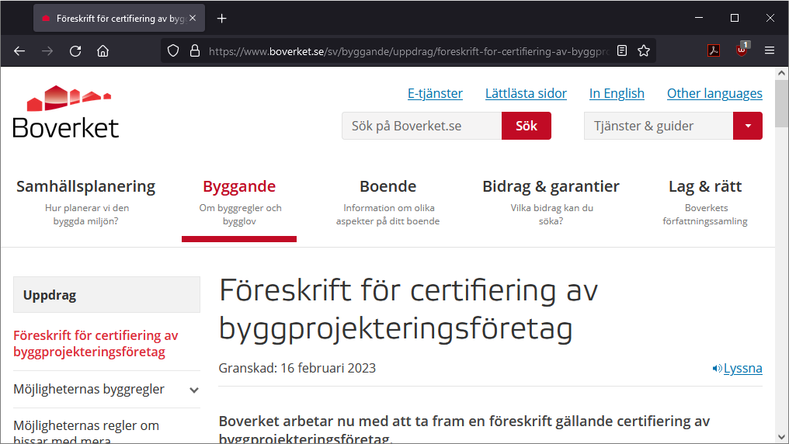
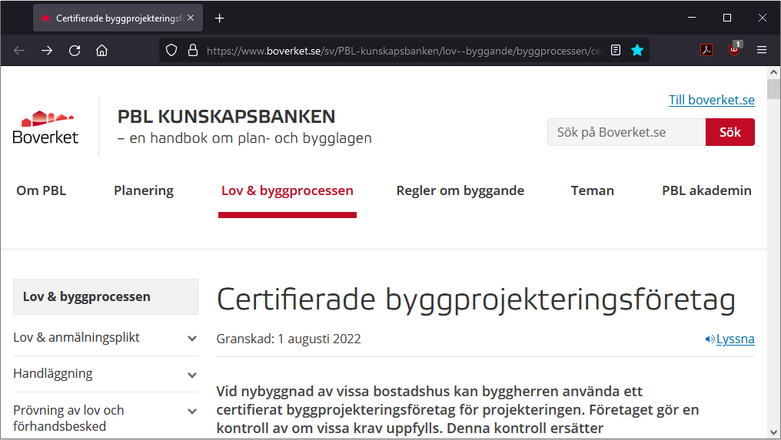
Vi finns på webben
Projektet
Byggande/ uppdrag
PBL kunskapsbanken
Lov & byggprocessen/ Byggprocessen

Slide 30
Slutförda uppdrag
Nordiskt harmoniseringsarbete, dnr 215/2020
Uppdrag att vidta åtgärder för att underlätta införandet av krav på en klimatdeklaration vid uppförande av byggnader, dnr 1426/2020
Uppdrag utreda ansvaret för att åtgärda enkelt avhjälpta hinder mot tillgänglighet, dnr 5549/2020
Uppdrag att utreda förutsättningarna för omvandling av lokaler till bostäder, dnr 5888/2020
Uppdrag att utreda ombyggnadsbegreppet i plan- och bygglagen, dnr 809/2021
Uppdrag om lösningar som främjar en enhetlig tillämpning av plan- och bygglagen i en digital miljö, ”Digitaliseringsuppdraget, dnr 967/2021
Uppdrag till Boverket och Upphandlingsmyndigheten att främja sociala hänsyn vid upphandling inom bygg- och anläggningssektorn, dnr 4658/2021
Uppdrag att inrätta och förvalta ett informationscentrum för hållbart byggande, dnr 4739/2021
Uppdrag till Boverket om vägledning för planläggning enligt plan- och bygglagen (2010:900) intill transportleder för farligt gods, 4207/2022
Uppdrag om fler lösningar som främjar en enhetlig tillämpning av plan- och bygglagen (2010:900) i en digital miljö, dnr 3010/2022
Uppdrag att utreda behovet av nya definitioner i plan- och byggregelverket, dnr 3974/2022
Uppdrag till Boverket att motverka arbetslivskriminalitet, fel, brister och skador inom byggsektorn, dnr 4275/2022
Uppdrag att genomföra en kontrollstation av reglerna för byggnaders energiprestanda, dnr 5227/2022
Uppdrag att utreda behovet av undantag från energireglerna för timmerhus, dnr 7610/2022
Uppdrag redovisning av tillämpning av plan- och bygglagstiftningen, dnr 102/2022

Slide 31
Pågående uppdrag
Uppdrag till Boverket att förbereda Sveriges arbete med revidering av EU:s byggproduktförordning och Sveriges arbete med CPR Acquis, dnr 3624/2021 (slutredovisn. i ÅR -23)
Uppdrag att utveckla arbetet med omställning till en cirkulär ekonomi i byggsektorn, dnr 1143/2022 (slutredovisn. 20 dec -24)
Uppdrag till Boverket att lämna förslag på hur införandet av gränsvärden för byggnaders klimatpåverkan kan påskyndas och hur tillämpningen av klimatdeklarationer kan utvidgas, dnr 1549/2022 (slutredovisn. 15 maj-23)
Uppdrag till Boverket om totalförsvarets intressen vid prövning enligt plan- och bygglagen, dnr 3975/2022 (slutredovisn. 25 maj -23)
Uppdrag till Boverket om vägledning för planläggning enligt plan- och bygglagen (2010:900) intill transportleder för farligt gods, dnr 4207/2022 (slutredovisning 31 maj-23)
Utvärdering av systemet med avgiftsreduktion, dnr 7611/2022 (slutredovisn. april -24)
Vägledning om elnät vid planering, dnr 7608/2022 (slutredovisn. 15 dec -23)
Nordic Bauhaus, dnr 1256/2023
Uppdrag till Boverket att föreslå lättnader på byggkraven för studentbostäder, dnr 1971/2023 (slutredovisn. 30 april -24)
Uppdrag att utveckla arbetet med omställning till en cirkulär ekonomi i byggsektorn, dnr 1143 (slutredovisn. 20 dec -24)

Slide 32
Pågående regelarbete, MöBy
Boverkets förslag till
föreskrifter med hänsyn till hygien, hälsa och miljö samt med hushållning av vatten och avfall
föreskrifter om säkerhet vid användning av byggnader
föreskrifter om bostäders lämplighet för sitt ändamål
föreskrifter om tillgänglighet och användbarhet för personer med nedsatt rörelse- eller orienteringsförmåga i byggnader
föreskrifter och allmänna råd om säkerhet i händelse av brand i byggnader
föreskrifter om tomtkrav m.m.
föreskrifter om skydd mot buller i byggnader
föreskrifter och allmänna råd om bärighet, stadga och beständighet i byggnader m.m. samt – upphävande av Boverkets föreskrifter och allmänna råd (2011:10) om tillämpning av europeiska konstruktionsstandarder (eurokoder)
ändring av Boverkets byggregler (2011:6) – föreskrifter och allmänna råd samt – upphävande av Boverkets allmänna råd (2011:27) om analytisk dimensionering av byggnaders brandskydd och – upphävande av Boverkets allmänna råd (2013:11) om brandbelastning
Föreskrifter om energihushållning i byggnader samt – upphävande av Boverket byggregler (2011:6) – föreskrifter och allmänna råd

Slide 33
Pågående regelarbete, Övriga
Boverkets förslag till
föreskrifter om certifierade byggprojekteringsföretag
föreskrifter om hissar och andra motordrivna anordningar samt – upphävande av Boverkets hissregler
föreskrifter om översiktsplaner
föreskrifter om regionplaner
ändring av Boverkets föreskrifter och allmänna råd (2011:16) om funktionskontroll av ventilationssystem och certifiering av sakkunniga
ändring av Boverkets föreskrifter och allmänna råd (2007:5) för certifiering av energiexpert
ändring av Boverkets föreskrifter och allmänna råd (2011:14) om certifiering av kontrollansvariga
ändring av Boverkets föreskrifter och allmänna råd (2011:18) om certifiering av sakkunniga av tillgänglighet
ändring av Boverkets föreskrifter och allmänna råd (2011:17) om certifiering av sakkunniga inom brandskydd
ändring av Boverkets föreskrifter och allmänna råd (2011:15) om certifiering av sakkunniga avseende kulturvärden

